Slide 1
Audiodescrição: inclusão e acessibilidade para cursos EaD
Andreza Regina Lopes da Silva
IPDAAL - Instituto de Pesquisa e Desenvolvimento Acadêmico Andreza Lopes Brisa Teixeira de Oliveira Tic Tag Comunicação & Educação Acessíveis

Slide 2
Como tornar acessível um
curso online para pessoas
com deficiência visual?

Slide 3
Cursos online – Educação a Distância
Sinônimo da democratização do ensino.
Brasil (2010): 6,5 milhões de pessoas com DV.
Até 2020: 75 milhões.

Slide 4
Outras estatísticas:
- 6,2% da população brasileira têm algum tipo de deficiência,
- DV: 3,6% dos brasileiros, que possuem cegueira total ou baixa visão.

Slide 5
Falar de democratização da educação é discutir acessibilidade para incluir.
Propostas de democratização ainda encontram barreiras

Slide 6
Para as pessoas com DV, a acessibilidade se dá por meio da Audiodescrição (AD)
Audiodescrever é: “criar uma narração adicional que descreve a ação, a linguagem corporal, as expressões faciais, os cenários e os figurinos”
(LEÃO; ARAÚJO, 2009)

Slide 7
A audiodesrição é um recurso que amplia o entendimento das pessoas com DV
[...] transforma o visual em verbal, abrindo possibilidades maiores de acesso
(LÍVIA MOTTA; ROMEU, 2010, P. 10)

Slide 8
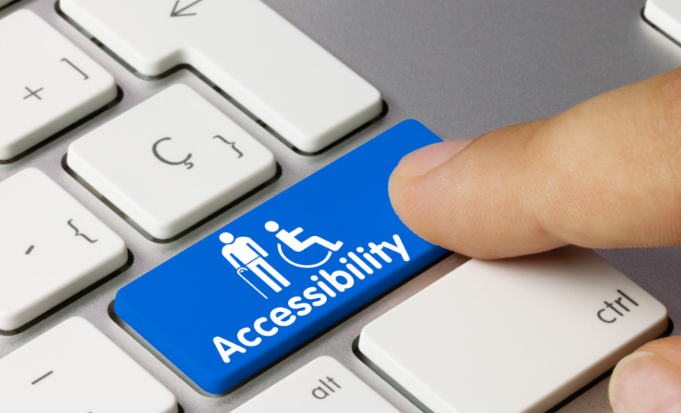
Para as pessoas sem deficiência, a tecnologia torna as coisas mais fáceis; para as pessoas com deficiência, a tecnologia torna as coisas possíveis.
(RADABAUGH, 2013)

Slide 9
Diretrizes Gerais
O ideal é que profissional integre a equipe multidisciplinar.
Processo natural, integrado no inicio do projeto.
Considerar o perfil do público.
audiodescritor ou consultor em audiodescrição, ambos com formação técnica na área.

Slide 10
Diretrizes para o AVEA
Inserir descrições, texto alternativo e legendas, elaboradas por um audiodescritor, nas imagens.

Slide 11
Diretrizes para Videoaulas
Roteiros, com:
Tempos iniciais e finais das inserções da AD;
Deixas
Rubricas
Roteiro deve responder:
- Quando? Onde? Quem? O Quê?

Slide 12
Diretrizes para Videoaulas
Descrições curtas potencializam o processo de compreensão dos ouvintes, ampliando a sua aprendizagem.

Slide 13
Diretrizes quanto a linguagem
simples, objetiva, concisa, factual e direta; sem julgamentos ou opiniões;
presente do indicativo;
descritivo-narrativo, terceira pessoa;
palavras claras e específicas;
voz ativa;
descrição de cores.

Slide 14
Diretrizes para o texto
o texto audiodescrito será narrado por um “conversores de texto em fala”. Por isso, cuidado com erros!!!
não usar texto justificado nem centralmente alinhado;
não usar arquivos escaneados.

Slide 15
Diretrizes para imagem estática
Iniciar do geral para o específico, de cima para baixo.
Evitar termos técnicos para descrição das imagens.

Slide 16
Diretrizes para imagem em movimento
Descrição textual do tema do filme ou animação.
Transcrição da cena considerando apenas do que é relevante.

Slide 17
Diretrizes para quadros, tabelas...
Devem ser convertidos em elementos simples
Leitura linear, linha a linha.

Slide 18
Concepção das diretrizes
Baseada no planejamento e desenvolvimento de cursos livre
Instituto de Pesquisa e Desenvolvimento Acadêmico Andreza Lopes
Profissional de comunicação acessível
Ambas com experiência e pesquisas na EaD

Slide 19
Por que as diretrizes?
No Brasil tem-se uma cultura incipiente quanto a práticas acessíveis.
Ainda como um fator limitante da sociedade com essas pessoas.

Slide 20
Referências
ARAÚJO, Vera Lúcia Santiago.; ADERALDO, Marisa Ferreira (Orgs.) Os novos rumos da pesquisa em audiodescrição no Brasil. Curitiba: CRV, 2013. BRASIL. Lei n. 13.146, de 06 de julho de 2015. Institui a Lei Brasileira de Inclusão da Pessoa com Deficiência (Estatuto da Pessoa com Deficiência). Disponível em: < http://www.planalto.gov.br/ccivil_03/_Ato2015-2018/2015/Lei/L13146.htm>. Acesso em: 30 abr. 2018. ______. Decreto n. 9.057, de 25 de maio de 2017. Disponível em: <http://www.planalto.gov.br/ccivil_03/_ato2015-2018/2017/decreto/D9057.htm>. Aceso em: 20 abr. 2018.
IBGE. Censo demográfico 2010. Características gerais da população, religião e pessoas com deficiência. Rio de Janeiro: IBGE, 2012. Disponível em:<http://www.pessoacomdeficiencia.gov.br/app/sites/default/files/publicacoes/cartilha-censo-2010-pessoas-com-deficienciareduzido.pdf> . Acesso em: 11 maio 2018.
MOORE, Michael G.; KEARSLEY, Greg. Educação a Distância: uma visão integrada. São Paulo:Thompson Learning, 2007.
MOTTA, L. M. M. V.; ROMEU FILHO, P. Audiodescrição: Transformando imagens em palavras. São Paulo: Secretaria dos Direitos da Pessoa com Deficiência do Estado de São Paulo, 2010.
NAVES, Sylvia Bahiense; et al. (Org.) . Guia para Produções Audiovisuais Acessíveis. Brasília: Ministério da Cultura Secretaria do Audiovisual, 2016. Disponível em: <https://grupoleaduece.blogspot.com.br/p/guia-para-producoes-audiovisuais.html> Acesso em: 01 maio 2018.
RBTV. Diretrizes para Áudio-descrição e Código de Conduta Profissional para áudio-descritores. Audiodescription: coalition.org, 2009. Disponível em: <http://www.associadosdainclusao.com.br/enades2016/sites/all/themes/berry/documentos/12-uniao-em-prol-da-audio-descricao.pdf>. Acesso em: 05 abr. 2018.

Slide 21
Obrig@d@ : )))
Site: www.andrezalopes.com.br e mail: contato@andrezalopes.com.br
Site: www.brisateixeira.com e mail: contato@brisateixeira.com

